Slide 1
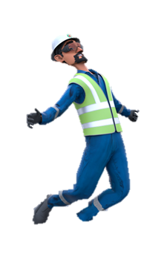
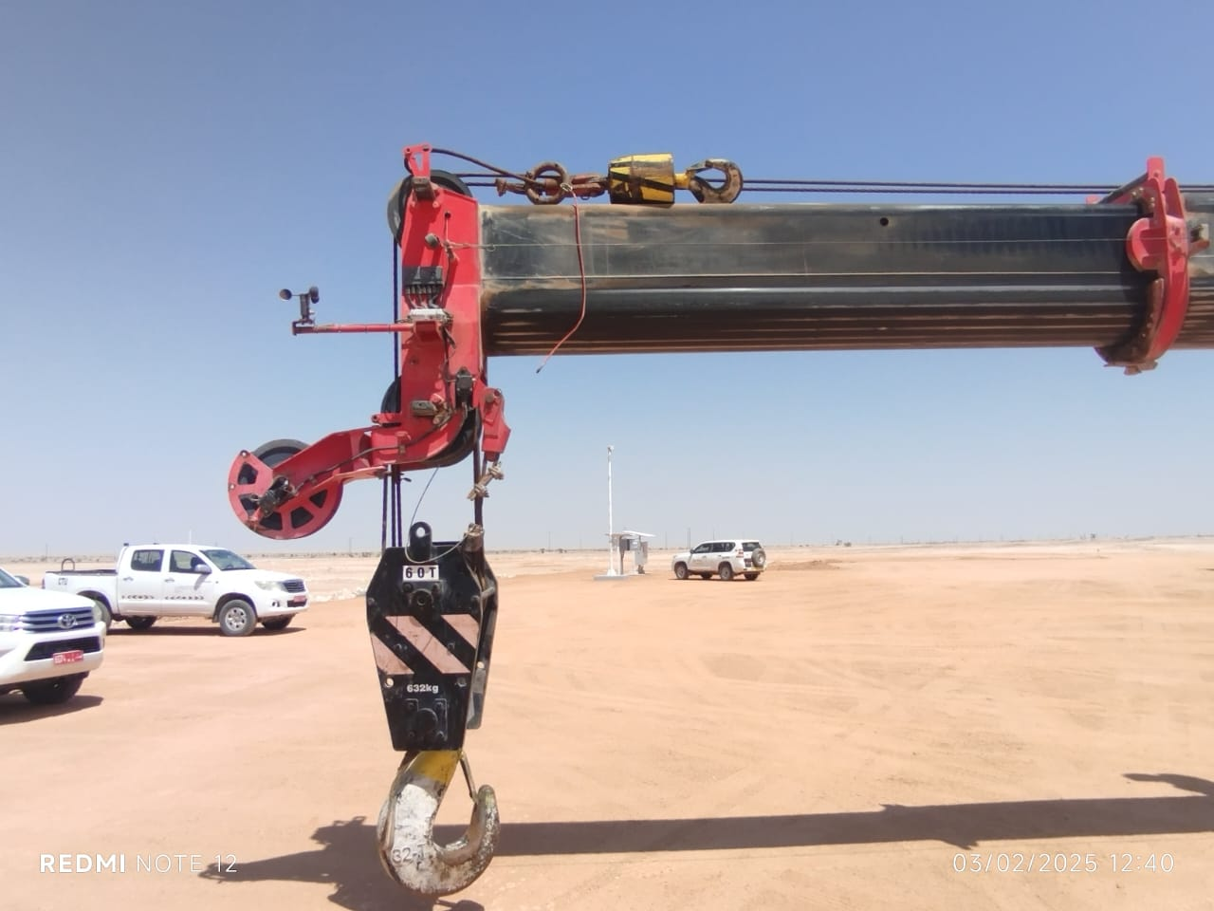

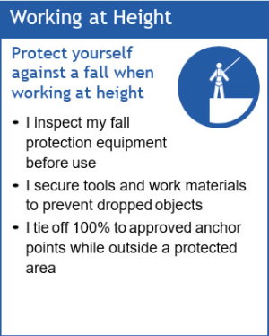
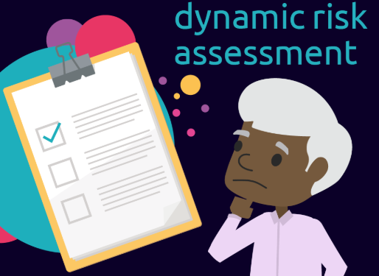
إنذار المستوى الثاني لشركة تنمية نفط عُمان
التاريخ: التوقيت: | 25/3/2025 12:30 | عنوان الحادث: رقم إدارة معلومات المشروع: | LTI#03/Hipo#11 1175416 | فئة المخاطر: الإصابة / الأصل المتضرر: | السقوط من ارتفاع إصابة في الساق والمعصم | الخطورة الفعلية: الخطورة المحتملة: | 2P C4P | النشاط: الموقع: | العمل على ارتفاعات مرمول
الجمهور المستهدف: مُشغِّلو الرافعات والمشرفون وجميع أفراد الطاقم
Photo explaining what was done wrong
ماذا حدث؟
في الثاني من مارس 2025 في حوالي الساعة 12:30 ظهرًا، انفصلت كتلة الخطاف الملحقة برافعةٍ عن موضعها الأصلي أثناء قيام مُشغِّل الرافعة بمد ذراعها بزاوية 60 درجة، مما أدى إلى تأرجحها وهبوطها فوق ذراع الرافعة (المُثبَّت بواسطة دبوس التثبيت). وبعد ذلك، قام مُشغِّل الرافعة بخفض الذراع إلى زاوية صفر للتحقُّق من العطل.
بعد ذلك، صعد مُشغِّل الرافعة فوق الذراع بمعرفة مشرف الموقع وقام بفحص العطل وقرر إزالة دبوس التثبيت ليتمكّن من إنزال كتلة الخطاف على الأرض. وأثناء قيامه بذلك، سقطت كتلة الخطاف (95 كجم)، وهي متصلة بسلكها، على الأرض ساحبًة القدم اليمنى لمُشغِّل الرافعة مما أدى إلى سقوطه من ارتفاع 3.2 متر. تم تفعيل الاستجابة الطارئة لنقل الشخص المصاب إلى عيادة الرعاية الأولية للحوادث، وقد أُصيب مُشغِّل الرافعة بكسور في ساقه ومعصمه.
لماذا حدث ذلك/ الاستنتاج:
لم يقم مُشغِّل الرافعة بخفض كتلة الخطاف الملحقة / الحفاظ على طول كافٍ لها قبل مد ذراع الرافعة.
اعتمد مُشغِّل الرافعة على مفتاح التحديد لتفعيل منع وصول الكتلة إلى البكرة، بدلاً من اتباع ممارسات التشغيل الآمنة.
قرر مُشغِّل الرافعة إصلاح العطل وإعادة كتلة الخطاف بدلاً من إبلاغ طاقم الصيانة / الاسترجاع.
فشلت أداة السلامة (مفتاح التحديد) الخاصة بكتلة الخطاف الملحقة في إيقاف حركتها قبل وصولها إلى بكره الرافعة.
لم يتم إجراء مراجعة للمخاطر الديناميكية بعد الحدث الأول (انفصال كتلة الخطاف الملحقة عن موضعها الأصلي).
عمل مُشغِّل الرافعة على ارتفاع دون استخدام وسائل الحماية من السقوط أو معدات / منصة للعمل على ارتفاع.
لم يفرض مدير الموقع الالتزام بالقواعد الأساسية لإنقاذ الحياة.
لم يمارس أفراد الطاقم سلطة إيقاف العمل عند الضرورة.
أسئلة تأملية:
التأكد من أن المشرفين يقومون بالإشراف بشكل فعال لإدارة جميع المخاطر التشغيلية.
التزام المشرف بتطبيق الخطوات السبع "مستعد" على كل مهمة محددة.
التزام مُشغِّل الرافعة بفحص "مفتاح التحديد" والتأكد من صلاحيته للعمل قبل تشغيل الرافعة.
مواظبة المشرفين على إيقاف العمل وإعادة تقييم الوضع عند تغيير العمليات وفقًا لمبدأ مراجعات المخاطر الديناميكية.
التزام مُشغِّل الرافعة دائمًا بالحفاظ على طول كافٍ / آمن لكتلة الخطاف الملحقة قبل مد ذراع الرافعة.
التزام جميع أفراد الطاقم بقواعد إنقاذ الحياة والتزام المشرف بتطبيقها.
التزام جميع أفراد الطاقم دائمًا باستخدام وسائل آمنة للحماية عند العمل على الارتفاعات.
التزام جميع أفراد الطاقم بالتدخل وإيقاف أي ممارسات غير آمنة.
3.2 م
أخصائي الصيانة
الالتزام دومًا بالتوقف وإجراء "مراجعة المخاطر الديناميكية" عند حدوث أي تغيير في ظروف التشغيل
سري – محظور مشاركته خارج شركة تنمية نفط عُمان / مقاوليها
Notes:
Ensure all dates and titles are input
A short description should be provided without mentioning names of contractors or individuals. You should include, what happened, to who (by job title) and what injuries this resulted in. Nothing more!
Four to five bullet points highlighting the main findings from the investigation. Remember the target audience is the front line staff so this should be written in simple terms in a way that everyone can understand.
The strap line should be the main point you want to get across
The images should be self explanatory, what went wrong (if you create a reconstruction please ensure you do not put people at risk) and below how it should be done.

Slide 2
التعلُّم الفعال
لضمان تطبيق الدروس المستفادة على الأنشطة اليومية بالموقع، يُرجى الإجابة على الأسئلة الواردة أدناه:
كيف يمكن تطبيق الدروس المستفادة في الموقع؟
التزام المشرف بتطبيق الضوابط المتعلقة بالصحة والسلامة والبيئة، ومراجعة المخاطر الديناميكية، والالتزام بقواعد إنقاذ الحياة، وسلطة إيقاف العمل بشكل استباقي.
التوقف وإجراء مراجعة للمخاطر الديناميكية كلما حدث تغيير في ظروف / عمليات التشغيل.
التزام مُشغِّل الرافعة دائمًا بالحفاظ على طول كافٍ / آمن لكتلة الخطاف الملحقة قبل مد ذراع الرافعة.
القيام بفحص "مفتاح التحديد" والتأكد من صلاحيته للعمل قبل تشغيل الرافعة.
تجنب العمل على ارتفاعات بدون حماية أو استخدام أجهزة الحماية من السقوط.
إبلاغ قسم الصيانة بالأعطال لمعالجتها وإصلاحها.
الالتزام دومًا بالتدخل وإيقاف أي ممارسات غير آمنة.
كيف يمكن الحفاظ على استمرار تطبيق هذه الإجراءات؟
الإشراف الفعّال، لا سيما عند وجود متعاقدين لفترة قصيرة يقومون بدعم أنشطتك والذين قد يكونون حديثي العهد بقواعد ثقافة السلامة ومستويات الامتثال المختلفة.
سيقوم مشرف الموقع بالتأكد من عمل مفتاح التحديد قبل بدء التشغيل.
تحقُّق الإدارة أثناء الزيارات وعمليات التفتيش الميدانية في الموقع.
مراجعة كاميرات المراقبة للتحقُّق من الامتثال للقواعد.
سري – محظور مشاركته خارج شركة تنمية نفط عُمان / مقاوليها
Notes:
Guideline for Effective Learning & Sustainability
•Can be replicated across similar contractor / activities
•Shall be SMART- Specific ,Measurable , Achievable ,Realistic & Timebound
•Can be implemented in a months' time

